Slide 1
C. PENILAIAN SASARAN KERJA PEGAWAI (SKP)
Nilai capaian SKP dinyatakan dengan angka dan sebutan sbb:
  91 – ke atas : Sangat baik
  76 – 90 : Baik
  61 – 75 : Cukup
  51 – 60 : Kurang
  50 – ke bawah : Buruk
  Penilaian SKP dilakukan dengan cara membandingkan antara realisasi kerja dengan target yang sudah direncanakan (kontrak kerja)
  Dalam hal realisasi kerja melebihi dari target maka penilaian capaian SKP dapat lebih dari 100 (seratus)

Slide 2
CAPAIAN SKP DAN ANCAMAN HUKUMAN DISIPLIN DLM PP NO.53 TAHUN 2010
Persentase capaian beban kerja yang disepakati dlm 1 tahun
JENIS HUKUMAN
25 % s.d. 50%
Sedang
Setiap PNS wajib Mencapai sasaran kerja pegawai yang ditetapkan
Dibawah 25%
Berat

Slide 3
MENGHITUNG TINGKAT CAPAIAN SKP
Untuk mengukur tingkat capaian pelaksanaan kegiatan tugas jabatan digunakan 4 aspek pengukuran yaitu aspek kuantitas, aspek kualitas, aspek waktu, dan aspek biaya.
Aspek kuantitas menggunakan rumus :
Realisasi Output
Aspek Kuantitas = ------------------------- X 100
Target Output
contoh :
seorang staf mempunyai tugas mencatat dokumen kepegawaian ke dalam kartu induk dan daftar isi serta menyimpan dan memelihara arsip kepegawaian ke dalam tata naskah dengan target kuantitas = 1000 data, ternyata yang bersangkutan hanya mampu menyelesaikan 800 data pada target waktu yang telah ditentukan .
800
Aspek kuantitas = ------ x 100
1000
= 80

Slide 4
Aspek kualitas
Realisasi Kualitas (RK)
Aspek kualitas = ------------------------------- x 100
Target Kualitas (TK)
Pedoman dalam menentukan realisasi Kualitas (RK)
Kriteria Nilai | Keterangan
91 – 100 | Hasil kerja sempurna, tidak ada kesalahan, tidak ada revisi, dan pelayanan di atas standar yg ditentukan dll.
76 - 90 | Hasil kerja mempunya 1 atau 2 kesalahan kecil, tidak ada kesalahan besar, revisi, dan pelayanan sesuai standar yg telah ditentukan dll.
61 - 75 | Hasil kerja mempunyai 3 atau 4 kesalahan kecil, dan tidak ada kesalahan besar, revisi, dan pelayanan cukup memenuhi standar yg ditentukan
51 -60 | Hasil kerja mempunyai 5 kesalahan kecil dan ada kesalahan besar, revisi, dan pelayanan tidak cukup memenuhi standar yg ditentukan dll.
50 ke bawah | Hasil kerja mempunyai lebih dari 5 kesalahan kecil dan ada kesalahan besar, kurang memuaskan, revisi, pelayanan di bawah standar yg ditentukan dll.

Slide 5
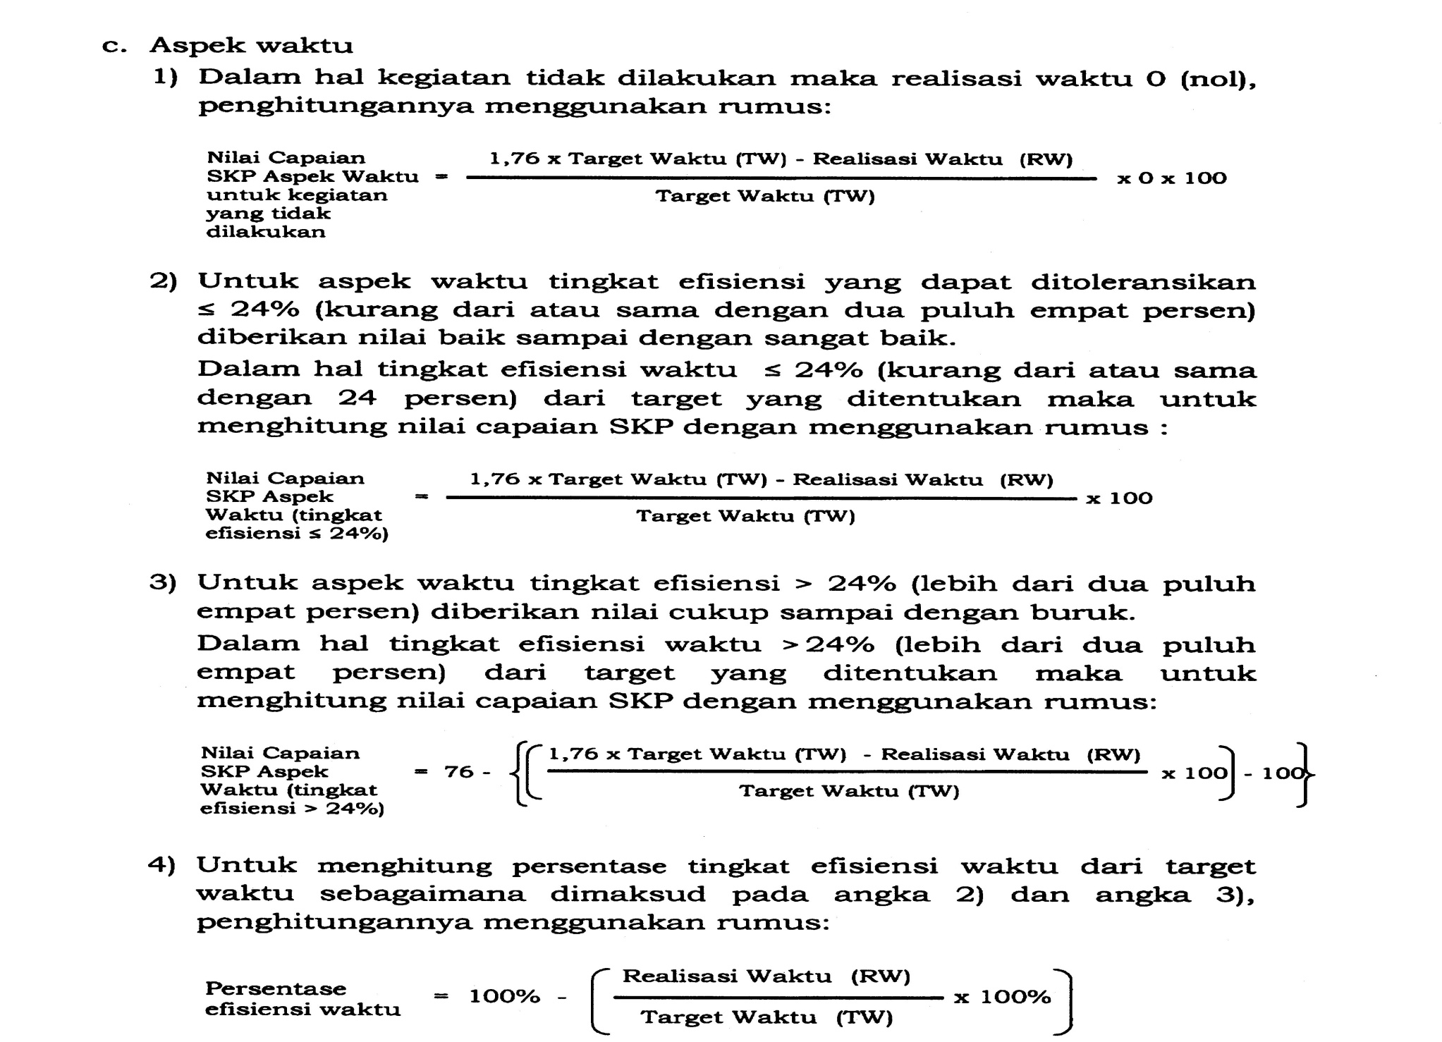

Slide 6
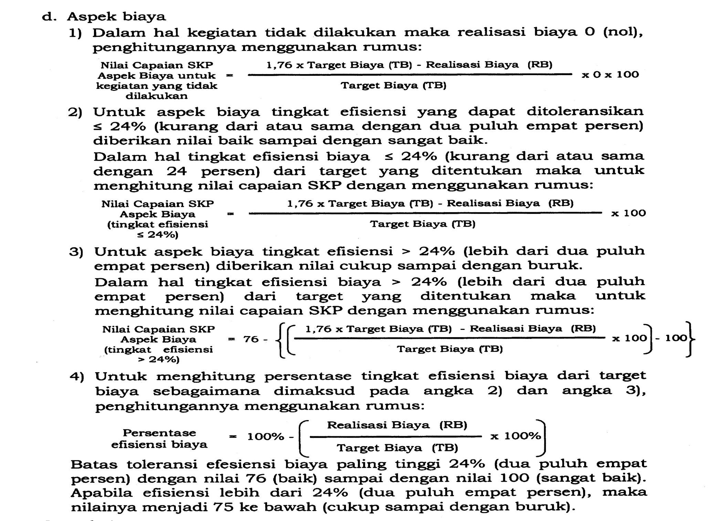

Slide 7
MENGHITUNG NILAI CAPAIAN SKP PERKEGIATAN YANG DILAKUKAN
NAK + NAKw + NAW + NAB
NCSKP = ----------------------------------------------
4
Contoh:
Nilai Aspek Kualitas (AK) = 85
Nilai Aspek Kuantitas (Akw) = 75
Nilai Aspek Waktu (AW) = 80
Nilai Aspek Biaya (AB) = 80
85 + 75 + 80 + 80
80 = ---------------------------
4
Kalau hanya memiliki 3 Aspek, maka hasil penjumlahan 3 aspek di bagi dgn 3

Slide 8
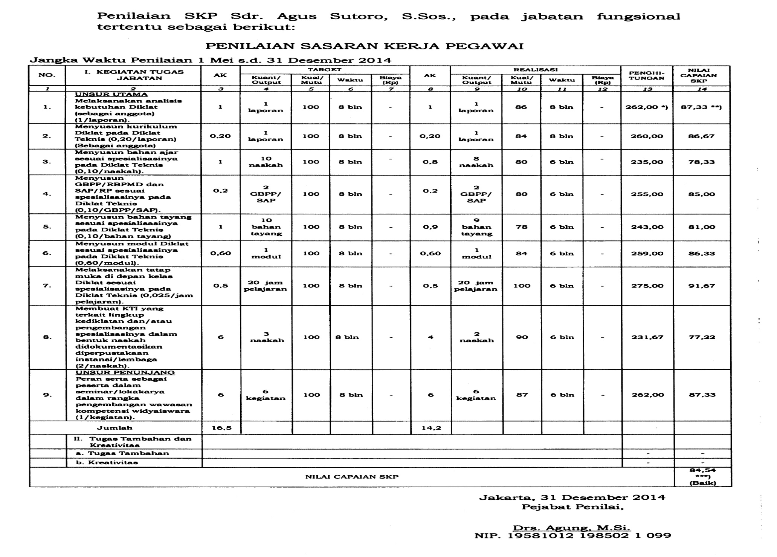
MENGHITUNG CAPAIAN SKP SELURUH KEGIATAN
TOTAL NILAI CAPAIAN MASING-MASING KEGIATAN
SKP = --------------------------------------------------------------------
BANYAKNYA KEGIATAN

Slide 9
Penilaian SKP Apabila Terjadi Faktor-Faktor di luar Kemampuan PNS
Penilaian SKP bagi PNS apabila terjadi faktor-faktor di luar kemampuan PNS, maka penilaiannnya disesuaikan dengan kegiatan-kegiatan di luar SKP yang telah ditetapkan.
Contoh 1:
Atas target SKP menyusun 1000 data pada tahun 2014, tiba-tiba pada bulan April 2014 terjadi bencana alam sehingga kantor tidak dapat melakukan aktifitas sampai dengan desember 2014. Dalam hal demikian maka untuk penilaian SKP pada akhir tahun tanpa dilakukan penghitungan menggunakan rumus SKP namun langsung diberikan penilaian berdasarkan pertimbangan obyektif yaitu antara 76 s.d. 100, dengan mempertimbangkan kondisi penyebabnya.
Contoh 2:
Target SKP yang telah disusun realisasinya sangat tergantung pada pihak/unit kerja/ instansi lain.
Misalnya rencana target penyelesaian kenaikan pangkat tenaga dosen pada tahun 2014 adalah 3000 , tetapi karena adanya keterlambatan proses penilaian angka kredit oleh Tim Penilai maka yang terealisasi hanya 2000 . Dalam hal demikian maka penilaian SKP disesuaikan dengan target yang terealisasi.

Slide 10
Penilaian SKP bagi PNS yg Mutasi/ Pindah
Seorang PNS bernama Ali Muktar Raja, S.Sos dimutasikan ke unit kerja lain

Slide 12
Pada unit kerja baru Sdr. Ali Muktar Raja, S.Sos., menyusun SKP yang baru untuk periode Juli sampai dengan Desember 2014, sebagai berikut:

Slide 14
Maka pada akhir tahun 2014, yang berangkutan memperoleh penilaian SKP sebagai berikut:
Penilaian SKP unit kerja lama + penilaian SKP unit kerja baru : 2
      Nilai SKP pada unit kerja lama = 89, 04
      Nilai SKP pada unit kerja baru = 77
    Sehingga nilai SKP Sdr. Ali Muktar Raja, S. Sos tahun 2014 adalah 83,02.
89,04 + 77 = 166,04 = 83,02
2

Slide 15
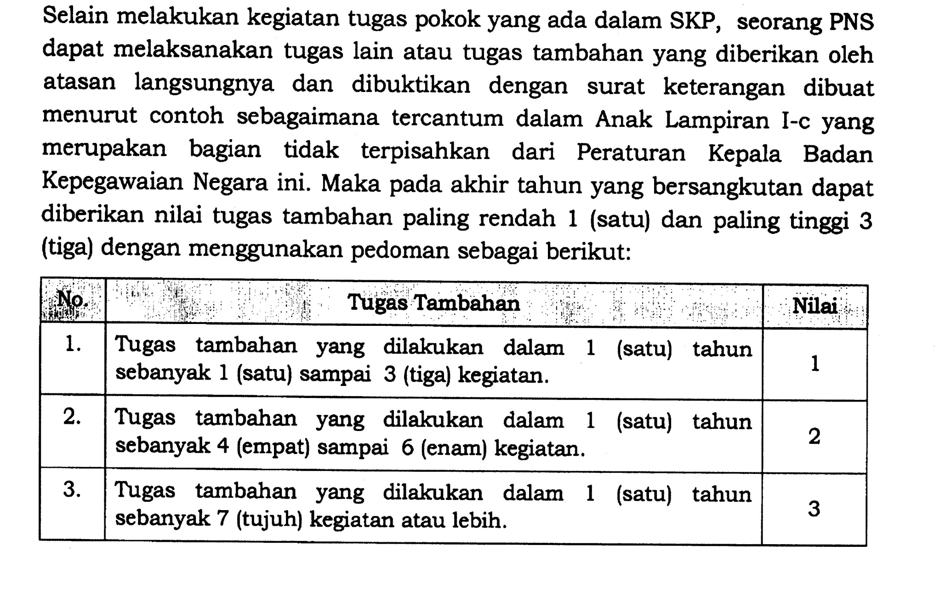
PENILAIAN TUGAS TAMBAHAN

Slide 16
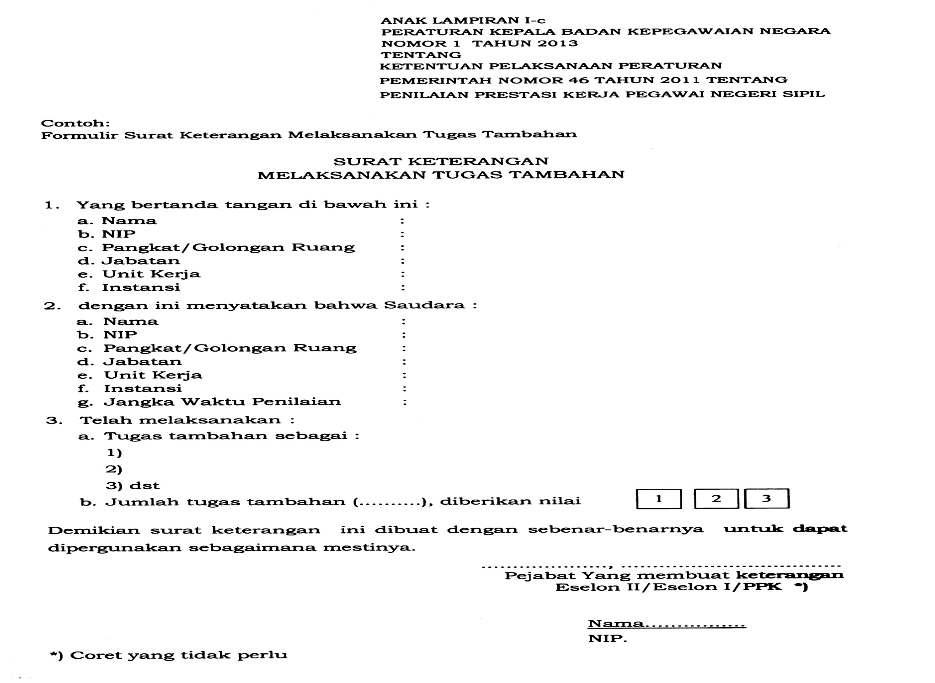

Slide 17
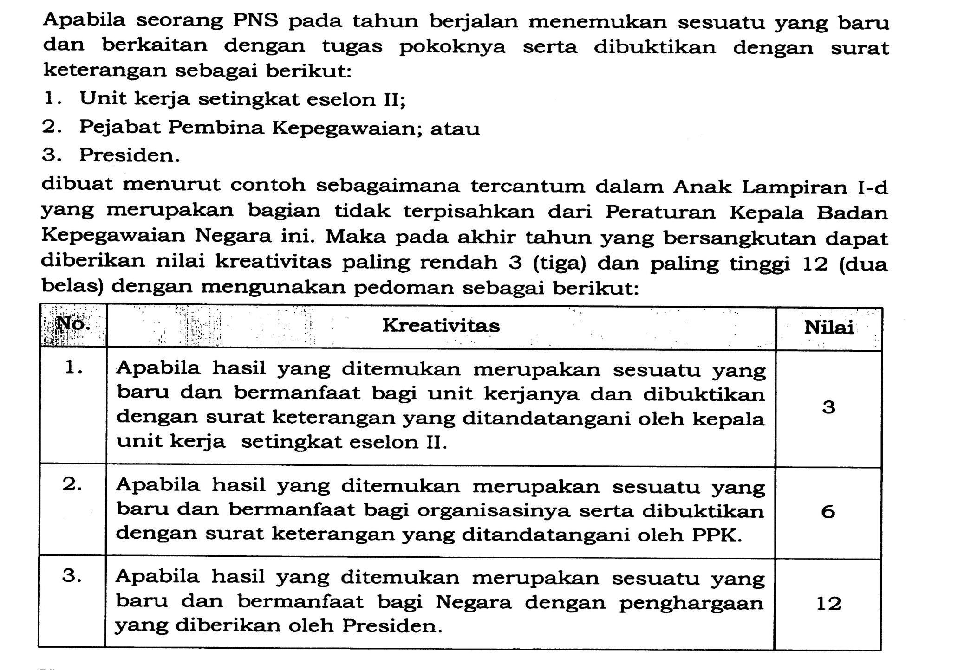
PENILAIAN KREATIVITAS

Slide 18
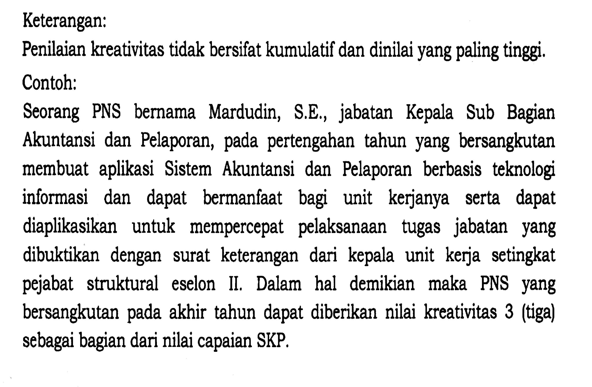

Slide 19
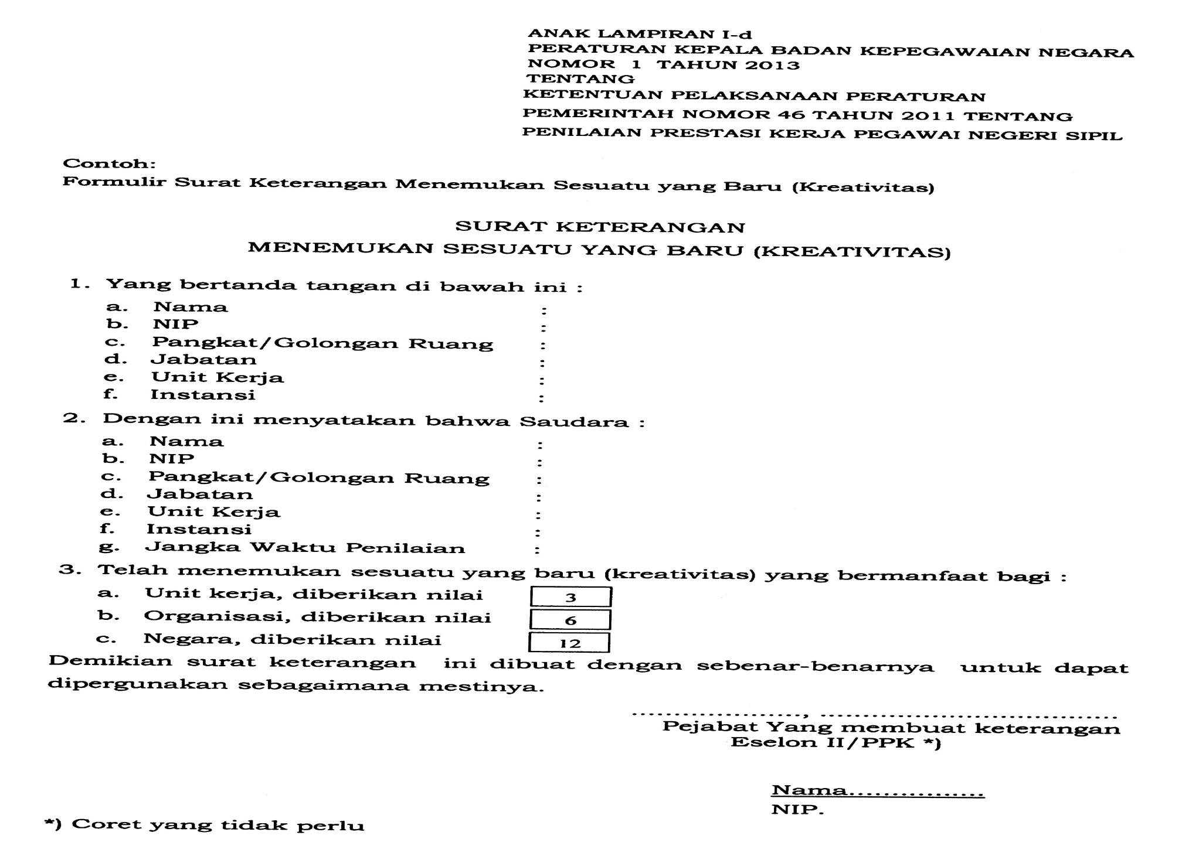

Slide 21
PERILAKU KERJA
BOBOT 40%

Slide 22
PENILAIAN PERILAKU KERJA
Meliputi aspek :
Orientasi pelayanan
Integritas
Komitmen
Disiplin
Kerja sama, dan
Kepemimpinan, hanya dilakukan bagi PNS yang menduduki jabatan struktural(termasuk tugas tambahan sebagai pimpinanPTN)
Penilaian dilakukan oleh pejabat penilai sesuai dengan kriteria yang telah ditentukan
Pejabat penilai dapat memper-timbangkan masukan dari pejabat penilai lain yang setingkat di lingkungan unit kerja masing-masing
Nilai perilaku kerja dapat diberikan paling tinggi 100.

Slide 23
Nilai perilaku kerja PNS dinyatakan dengan angka dan keterangan sbb:
  91 – 100 : Sangat baik
  76 – 90 : Baik
  61 – 75 : Cukup
  51 – 60 : Kurang
  50 – ke bawah : Buruk

Slide 24
PEDOMAN PENILAIAN PERILAKU KERJA PNS
NO | UNSUR YG DINILAI |  | URAIAN | NILAI
 |  |  |  | ANGKA | SEBUTAN
1 | 2 | 3 | 4 | 5 | 6
1 | Orientasi Pelayanan | 1 | Selalu dapat menyelesaikan tugas pelayanan sebaik-baiknya dengan sikap sopan dan sangat memuaskan baik untuk pelayanan internal maupun eksternal organisasi. | 91 - 100 | Sangat baik
 |  | 2 | Pada umumnya dapat menyelesaikan tugas pelayanan dengan baik dan sikap sopan serta memuaskan baik untuk pelayanan internal maupun eksternal organisasi | 76 - 90 | Baik
 |  | 3 | Adakalanya dapat menyelesaikan tugas pelayanan dengan cukup baik dan sikap cukup sopan serta cukup memuaskan baik untuk pelayanan internal maupun eksternal organisasi. | 61 - 75 | Cukup
 |  | 4 | Kurang dapat menyelesaikan tugas pelayanan dengan baik dan sikap kurang sopan serta kurang memuaskan baik untuk pelayanan internal maupun eksternal organisasi. | 51 - 60 | Kurang
 |  | 5 | Tidak pernah dapat menyelesaikan tugas pelayanan dengan baik dan sikap tidak sopan serta tidak memuaskan baik untuk pelayanan internal maupun eksternal organisasi. | 50 ke bawah | Buruk

Slide 25
NO | UNSUR YG DINILAI |  | URAIAN | NILAI
 |  |  |  | ANGKA | SEBUTAN
1 | 2 | 3 | 4 | 5 | 6
2 | Integritas | 1 | Selalu dalam melaksanakan tugas bersikap jujur, ikhlas, dan tidak pernah menyalahgunakan wewenangnya serta berani menanggung resiko dari tindakan yang dilakukannya. | 91 - 100 | Sangat baik
 |  | 2 | Pada umumnya dalam melaksanakan tugas bersikap jujur, ikhlas, dan tidak pernah menya-lahgunakan wewenangnya tetapi berani menang-gung resiko dari tindakan yang dilakukannya. | 76 - 90 | Baik
 |  | 3 | Adakalanya/kadang-kadang dalam melaksanakan tugas bersikap cukup jujur, cukup ikhlas, dan kadang-kadang menyalahgunakan wewenang-nya serta cukup berani menanggung resiko dari tindakan yang dilakukannya. | 61 - 75 | Cukup
 |  | 4 | Kurang jujur, kurang ikhlas, dalam melaksanakan tugas dan sering menyalahgunakan wewenangnya tetapi kurang berani menanggung resiko dari tindakan yang dilakukannya. | 51 - 60 | Kurang
 |  | 5 | Tidak pernah jujur, tidak ikhlas, dalam melaksanakan tugas, dan selalu menyalahgunakan wewenangnya serta tidak berani menanggung resiko dari tindakan yang dilakukannya. | 50 ke bawah | Buruk

Slide 26
NO | UNSUR YG DINILAI |  | URAIAN | NILAI
 |  |  |  | ANGKA | SEBUTAN
1 | 2 | 3 | 4 | 5 | 6
3 | Komitmen | 1 | Selalu berusaha dengan sungguh-sungguh menegakkan ideologi negara pancasila, UUD 1945, Negara Kesatuan Republik Indonesia (NKRI), Bhineka Tunggal Ika dan rencana-rencana pemerintah dengan tujuan untuk dapat melaksanakan tugasnya secara berdaya guna dan berhasil guna serta mengutamakan kepentingan kedinasan daripada kepentingan pribadi dan/atau golongan sesuai dengan tugas, fungsi, dan tanggungjawabnya sebagai unsur aparatur negara terhadap organisasi tempat dimana ia bekerja. | 91 - 100 | Sangat baik
 |  | 2 | Pada umumnya berusaha dengan sungguh-sungguh menegakkan ideologi negara pancasila, UUD 1945, Negara Kesatuan Republik Indonesia (NKRI), Bhineka Tunggal Ika dan rencana-rencana pemerintah dengan tujuan untuk dapat melaksanakan tugasnya secara berdaya guna dan berhasil guna serta mengutamakan kepentingan kedinasan daripada kepentingan pribadi dan/atau golongan sesuai dengan tugas, fungsi, dan tanggungjawabnya sebagai unsur aparatur negara terhadap organisasi tempat dimana ia bekerja. | 76 - 90 | Baik
 |  | 3 | Adakalanya berusaha dengan sungguh-sungguh menegakkan ideologi negara pancasila, UUD 1945, Negara Kesatuan Republik Indonesia (NKRI),Bhineka Tunggal Ika dan rencana-rencana pemerintah dengan tujuan untuk dapat melaksanakan tugasnya secara berdaya guna dan berhasil guna serta mengutamakan kepen-tingan kedinasan daripada kepentingan pribadidan/atau golongan sesuai dengan tugas, fungsi, dan tanggung jawabnya sebagai unsur aparatur negara terhadap organisasi tempat dimana ia bekerja. | 61 - 75 | Cukup
 |  | 4 | Kurang berusaha dengan sungguh-sungguh menegakkan ideologi negara pancasila, UUD 1945, Negara Kesatuan Republik Indonesia (NKRI), dan rencana-rencana pemerintah dengan tujuan untuk dapat melaksanakan tugasnya secara berdaya guna dan berhasil guna serta mengutamakan kepentingan kedinasan dari-pada kepentingan pribadidan/atau golongan sesuai dengan tugas, fungsi, dan tanggungjawabnya sebagai unsur aparatur negara terhadap organisasi tempat dimana ia bekerja. | 51 - 60 | Kurang
 |  | 5 | Tidak pernah berusaha dengan sungguh-sungguh menegakkan ideologi negara pancasila, UUD 1945, Negara Kesatuan Republik Indonesia (NKRI), dan rencana-rencana pemerintah dengan tujuan untuk dapat melaksanakan tugasnya secara berdaya guna dan berhasil guna serta mengutamakan kepentingan kedinasan daripada kepentingan pribadi dan/atau golongan sesuai dengan tugas, fungsi, dan tanggungjawabnya sebagai unsur aparatur negara terhadap organisasi tempat dimana ia bekerja. | 50 ke bawah | Buruk

Slide 27
NO | UNSUR YG DINILAI |  | URAIAN | NILAI
 |  |  |  | ANGKA | SEBUTAN
1 | 2 | 3 | 4 | 5 | 6
4 | Disiplin | 1 | Selalu mentaati peraturan perundang-undangan dan/atau peraturan kedinasan yang berlaku dengan rasa tanggung jawab dan selalu mentaati ketentuan jam kerja serta mampu menyimpan dan/atau memelihara barang-barang milik negara yang dipercayakan kepadanya dengan sebaik-baiknya. | 91 - 100 | Sangat baik
 |  | 2 | Pada umumnya mentaati peraturan perundang-undangan dan/atau peraturan kedinasan yang berlaku dengan rasa tanggung jawab, mentaati ketentuan jam kerja serta mampu menyimpan dan/atau memelihara barang-barang milik negara yang dipercayakan kepadanya dengan baik. | 76 - 90 | Baik
 |  | 3 | Adakalanya mentaati peraturan perundang-undangan dan/atau peraturan kedinasan yang berlaku dengan rasa cukup tanggung jawab, mentaati ketentuan jam kerja serta cukup mampu menyimpan dan/atau memelihara barang-barang milik negara yang dipercayakan kepadanya dengan cukup baik, serta tidak masuk atau terlambat masuk kerja dan lebih cepat pulang dari ketentuan jam kerja tanpa alasan yang sah selama 5 (lima) sampai dengan 15 (lima belas) hari kerja. | 61 - 75 | Cukup
 |  | 4 | Kurang mentaati peraturan perundang-undangan dan/atau peraturan kedinasan yang berlaku dengan rasa kurang tanggung jawab, mentaati ketentuan jam kerja serta kurang mampu menyimpan dan/atau memelihara barang-barang milik negara yang dipercayakan kepadanya dengan kurang baik, serta tidak masuk atau terlambat masuk kerja dan lebih cepat pulang dari ketentuan jam kerja tanpa alasan yang sah selama 16 (enam belas) sampai dengan 30 (tiga puluh) hari kerja. | 51 - 60 | Kurang
 |  | 5 | Tidak pernah mentaati peraturan perundang-undangan dan/atau peraturan kedinasan yang berlaku dengan rasa tidak tanggung jawab, mentaati ketentuan jam kerja serta tidak mampu menyimpan dan/atau memelihara barang-barang milik negara yang dipercayakan kepadanya dengan kurang baik, serta tidak masuk atau terlambat masuk kerja dan lebih cepat pulang dari ketentuan jam kerja tanpa alasan yang sah lebih dari 31 (tiga puluh satu) hari kerja. | 50 ke bawah | Buruk

Slide 28
NO | UNSUR YG DINILAI |  | URAIAN | NILAI
 |  |  |  | ANGKA | SEBUTAN
1 | 2 | 3 | 4 | 5 | 6
5 | Kerjasama | 1 | Selalu mampu bekerjasama dengan rekan kerja, atasan, bawahan baik di dalam maupun di luar organisasi serta menghargai dan menerima pendapat orang lain, bersedia menerima keputusan yang diambil secara sah yang telah menjadi keputusan bersama. | 91 - 100 | Sangat baik
 |  | 2 | Pada umumnya mampu bekerjasama dengan rekan kerja, atasan, bawahan baik di dalam maupun di luar organisasi serta menghargai dan menerima pendapat orang lain, bersedia menerima keputusan yang diambil secara sah yang telah menjadi keputusan bersama. | 76 - 90 | Baik
 |  | 3 | Adakalanya mampu bekerja-sama dengan rekan kerja, atasan, bawahan baik didalam maupun diluar organisasi serta adakalanya menghargai dan menerima pendapat orang lain, kadang-kadang bersedia menerima keputusan yang diambil secara sah yang telah menjadi keputusan bersama. | 61 - 75 | Cukup
 |  | 4 | Kurang mampu bekerjasama dengan rekan kerja, atasan, bawahan baik didalam maupun diluar organisasi serta kurang menghargai dan menerima pendapat orang lain, kurang bersedia menerima keputusan yang diambil secara sah yang telah menjadi keputusan bersama. | 51 - 60 | Kurang
 |  | 5 | Tidak pernah mampu bekerjasama dengan rekan kerja, atasan, bawahan baik didalam maupun di luar organisasi serta tidak menghargai dan menerima pendapat orang lain, tidak bersedia menerima keputusan yang diambil secara sah yang telah menjadi keputusan bersama. | 50 ke bawah | Buruk

Slide 29
NO | UNSUR YG DINILAI |  | URAIAN | NILAI
 |  |  |  | ANGKA | SEBUTAN
1 | 2 | 3 | 4 | 5 | 6
6 | Kepemimpinan | 1 | Selalu bertindak tegas dan tidak memihak, memberikan teladan yang baik, kemampuan menggerakkan tim kerja untuk mencapai kinerja yang tinggi, mampu menggugah semangat dan meng-gerakkan bawahan dalam melaksanakan tugas serta mampu mengambil keputusan dengan cepat dan tepat. | 91 - 100 | Sangat baik
 |  | 2 | Pada umumnya bertindak tegas dan tidak memihak, memberikan teladan yang baik, kemampuan mengerakkan tim kerja untuk men-capai kinerja yang tinggi, mampu menggugah semangat dan menggerakkan bawahan dalam melaksanakan tugas serta mampu mengambil keputusan dengan cepat dan tepat. | 76 - 90 | Baik
 |  | 3 | Adakalanya bertindak tegas dan tidak memihak, memberikan teladan, cukup mampu mengerakkan tim kerja untuk mencapai kinerja yang tinggi, serta cukup mampu menggugah semangat dan menggerakkan bawahan dalam melaksanakan tugas serta cukup mampu mengambil keputusan dengan cepat dan tepat. | 61 - 75 | Cukup
 |  | 4 | Kurang bertindak tegas dan terkadang memihak, kurang mampu memberikan teladan yang baik, kurang mampu mengerakkan tim kerja untuk mencapai kinerja yang tinggi, serta kurang mampu menggugah semangat dan menggerakkan bawahan dalam melaksanakan tugas serta kurang mampu mengambil keputusan dengan cepat dan tepat. | 51 - 60 | Kurang
 |  | 5 | Tidak pernah mampu bertindak tegas dan memihak, tidak memberikan teladan yang baik, tidak mampu mengerakkan tim kerja untuk mencapai kinerja yang tinggi, tidak mampu menggugah semangat dan menggerakkan bawahan dalam melaksanakan tugas serta tidak mampu mengambil keputusan dengan cepat dan tepat. | 50 ke bawah | Buruk

Slide 30
FORMULIR PENILAIAN PRESTASI KERJA
PEGAWAI NEGERI SIPIL
DEPARTEMEN/LEMBAGA/ DAERAH KAB/KOTA BKN |  | JANGKA WAKTU PENILAIAN BULAN Januari s/d Desember 2012.
1. | YANG DINILAI
 | a. N a m a | Elysa, SH
 | b. N I P | 196803051999042001
 | c. Pangkat, golongan ruang | Penata Tk I/IIId
 | d. Jabatan / Pekerjaan | Kasubbag Mutasi Kepegawaian
 | e. Unit Organisasi | Direktorat Kepangkatan
2. | PEJABAT PENILAI
 | a. N a m a | Dra. Sri
 | b. N I P | 196305221992012001
 | c. Pangkat, golongan ruang | Pembina/ IV/a
 | d. Jabatan / Pekerjaan | Kabid Kepangkatan dan Mutasi Lain
 | e. Unit Organisasi | Direktorat Kepangkatan
3. | ATASAN PEJABAT PENILAI
 | a. N a m a | Dra. Heri Susilowati, MM
 | b. N I P | 196410091991032001
 | c. Pangkat, golongan ruang | Pembina Utama Madya/ IVc
 | d. Jabatan / Pekerjaan | Direktur Kepangkatan
 | e. Unit Organisasi | Direktorat Kepangkatan

Slide 31
4. | UNSUR YANG DINILAI |  |  |  | JUMLAH
 | a. Sasaran Kerja PNS (SKP) 86 x 60 % |  |  |  | 51,60
 | b. Perilaku Kerja | 1. Orientasi Pelayanan | 90 | Baik
 |  | 2. Integritas | 90 | Baik
 |  | 3. Komitmen | 90 | Baik
 |  | 4. Disiplin | 90 | Baik
 |  | 5. Kerjasama | 90 | Baik
 |  | 6. Kepemimpinan | - | -
 |  | Jumlah | 450 | -
 |  | . Nilai rata – rata | 90 | Baik
 |  | . Nilai Perilaku Kerja 90 x 40 % |  |  | 36,00
Nilai Prestasi Kerja |  |  |  |  | 87,60 (Baik)
5. KEBERATAN DARI PEGAWAI NEGERI SIPIL YANG DINILAI (APABILA ADA) Tanggal, ..........................................

Slide 32
6. | TANGGAPAN PEJABAT PENILAI ATAS KEBERATAN | Tanggal, ........................
7. | KEPUTUSAN ATASAN PEJABAT PENILAI ATAS KEBERATAN | Tanggal, .......................

Slide 33
8. | REKOMENDASI Dapat dipromosikan
 |  | 9. DIBUAT TANGGAL, 8 Januari 2013 PEJABAT PENILAI ( Dra. Sri ) NIP. 196305221992012001
10. | DITERIMA TANGGAL, 7 Januari 2013 PEGAWAI NEGERI SIPIL YANG DINILAI ( Elisya, SH ) NIP. 196803051999042001
 |  | 11. DITERIMA TANGGAL 9 Januari 2013 ATASAN PEJABAT YANG MENILAI (Dra. Heri Susilowati, MM) NIP. 196410091991032001

Slide 34
PELAKSANAAN PENILAIAN PRESTASI KERJA PNS

Slide 35
Nilai prestasi kerja dinyatakan dengan angka dan sebutan :
91 - ke atas : Sangat Baik
76 - 90 : Baik
61 - 75 : Cukup
51 - 60 : Kurang
50 ke bawah : Buruk
Penilaian prestasi kerja PNS dilaksanakan oleh pejabat penilai sekali dalam 1 tahun
Dilakukan pada setiap akhir desember pada tahun yang bersangkutan dan paling lambat akhir januari tahun berikutnya
PENILAIAN PRESTASI KERJA DILAKUKAN DENGAN MENGGABUNGKAN ANTARA UNSUR SKP DAN PERILAKU KERJA DENGAN MENGGUNAKAN FORMULIR YANG TELAH DITENTUKAN (lampiran 1-g Perka BKN Nomor 1 Tahun 2013)
NPK = (TOTAL SKP X 60%) + (TOTAL PK X 40%)
Berdasarkan hasil penilaian prestasi kerja, maka pejabat penilai dapat memberikan rekomendasi kepada pejabat yang secara fungsional bertanggung jawab di bidang kepegawaian sebagai bahan pembinaan karier terhadap PNS yang dinilai, misanya untuk diklat, penyegaran dalam bidang pekerjaan, sekolah, dan promosi, dsb.

Slide 36
Dalam hal PNS yang dinilai tidak menandatangani hasil penilaian prestasi kerja
HASIL PENILAIAN PRESTASI KERJA DITETAPKAN OLEH ATASAN PEJABAT PENILAI
Pejabat penilai tidak menan-datangani hasil penilaian prestasi kerja
PNS yang dinilai dan pejabat penilai tidak menanda-tangani hasil penilaian prestasi kerja

Slide 37
Keberatan Terhadap Hasil Penilaian
PNS yang merasa keberatan dapat mengajukan keberatan secara tertulis disertai alasan-alasannya kepada atasan pejabat penilai secara hierarki paling lama 14 hari kalender sejak diterima hasil penilaian prestasi kerja tersebut
PNS yang berkeberatan harus membubuhkan tandatangan pada tempat yang telah disediakan dan sesudah itu mengembalikan kepada pejabat penilai paling lambat 14 hari kalender sejak diterima hasil penilaian prestasi kerja tersebut
Keberatan yang diajukan setelah melebihi waktu 14 hari kalender tidak dapat dipertimbangkan lagi
Pejabat penilai wajib membuat tanggapan secara tertulis atas keberatan tersebut pada kolom yang telah disediakan, dan wajib menyampaikan kepada atasan pejabat penilai paling lama 14 hari kalender terhitung mulai menerima keberatan
Atasan pejabat penilai wajib memeriksa dengan seksama, dan dapat meminta penjelasan kepada PNS yang dinilai dan pejabat penilai. Apabila terdapat alasan-alasan yang cukup atasan pejabat dapat melakukan perubahan nilai prestasi kerja PNS
Penetapan hasil penilaian oleh atasan pejabat penilai bersifat final

Slide 38
BUKU CATATAN PENILAIAN PERILAKU KERJA
Untuk memudahkan monitoring dan evaluasi capaian SKP secara berkala dan perilaku kerja PNS yang dinilai, pejabat penilai membuat buku catata penilaian perilaku kerja menurut contoh dalam Anak Lampiran I-i Perka Nomor 1 tahun 2013
Apabila PNS yang bersangkutan pindah instansi, maka buku catatan penilaian perilaku kerja tersebut dikirimkan oleh pimpinan instansi asal kepada pimpinan instansi baru
Dalam hal PNS yang bersangkutan pindah antar unit kerja tetapi masih dalam instansi yang sama, maka pimpinan unit kerja asal menyampaikan buku catatan penilaian perilaku kerja tersebut kepada pimpinan unit kerja yang baru

Slide 39
Penilaian Prestasi Kerja PNS & PNS yang Tugas Belajar
 | UNSUR YANG DINILAI |  |  |  | Jumlah
4. | Sasaran Kerja Pegawai (SKP)/ 91,26 x 60 % Nilai AkademiK |  |  |  | 54,76
 | b. Perilaku Kerja | 1. Orientasi pelayanan | 82 | Baik
 |  | 2. Integritas | 85 | Baik
 |  | 3. Komitmen | 85 | Baik
 |  | 4. Disiplin | 86 | Baik
 |  | 5. Kerja sama | 87 | Baik
 |  | 6. Kepemimpinan | -
 |  | Jumlah | 425
 |  | Nilai rata-rata | 85 | Baik
 |  | Nilai Perilaku Kerja 85 x 40 % |  |  | 34
 | NILAI PRESTASI KERJA |  |  |  | 88,76 (Baik)
5. KEBERATAN DARI PNS YANG DINILAI (APABILA ADA) Tanggal, ………………………..

Slide 40
PENILAIAN PREATASI KERJA BAGI PNS YANG DIANGKAT SEBAGAI PEJABAT NEGARA DAN DIBERHENTIKAN DARI JABATAN ORGANIKNYA MAKA YANG DINILAI HANYA DARI PERILAKU KERJANYA.

Slide 41
3. | ATASAN PEJABAT PENILAI
 | a. Nama | dr. Supriyono, M.ARS
 | b. NIP | 19650203 198512 1 001
 | c. Pangkat, golongan ruang | Pembina Utama Muda, IV/c
 | d. Jabatan/ Pekerjaan | Direktur
 | e. Unit Organisasi | RS Fatmawati
4. | NILAI PERILAKU KERJA
 | PENILAIAN PERILAKU | NILAI YANG DIBERIKAN
 |  | ANGKA | SEBUTAN
 | a. Orientasi Pelayanan | 88 | Baik
 | b. Integritas | 89 | Baik
 | c. Komitmen | 88 | Baik
 | d. Disiplin | 86 | Baik
 | e. Kerja sama | 88 | Baik
 | f. Kepemimpinan | -
 | Jumlah | 439
 | Nilai rata-rata | 87,80 | Baik
5. KEBERATAN DARI PNS YANG DINILAI (APABILA ADA) Tanggal, ……………………………………………………
6. TANGGAPAN PEJABAT PENILAI ATAS KEBERATAN Tanggal, ……………………………………………………
7. KEPUTUSAN ATASAN PEJABAT PENILAI ATAS KEBERATAN Tanggal, ………………………………………………….

Slide 42

Pejabat penilai dapat memberikan rekomendasi berdasarkan hasil penilaian prestasi kerja sbb:
Untuk peningkatan kemampuan dengan mengikutsertakan diklat teknis, e.g. diklat komputer, kenaikan pangkat, pensiun, kehumasan, sekretaris, dsb.
Untuk menambah wawasan pengetahuan dalam bidang pekerjaan, perlu dilakukan rotasi pegawai.
Untuk kebutuhan pengembangan, perlu peningkatan pendidikan dan peningkatan karier (promosi).
REKOMENDASI

Slide 43
Guru/Dosen yang dipekerjakan/diperbantukan pada badan-badan swasta yang ditentukan oleh pemerintah dan tidak dibebaskan dari jabatan fungsional tertentu wajib menyusun SKP pada awal tahun dan penilaian prestasi kerja pada akhir tahun. Pejabat penilai dan atasan pejabat penilai adalah pejabat pada instansi induk.
Untuk memudahkan monitoring dan evaluasi capaian SKP secara berkala dan perilaku kerja PNS yg dinilai. Pejabat penilai dapat menggunakan formulir buku catatan penilaian perilaku kerja PNS (Anak lampiran I-i).
Apabila seorang PNS pindah dari instansi pemerintah yg satu ke instansi yg lain, maka buku catatan penilaian perilaku kerja dikirimkan oleh pimpinan instansi lama kepada pimpinan instansi baru.
Jika seorang PNS pindah unit organisasi tetapi masih tetap dalam instansi yg sama, maka hanya buku catatan penilaian perilaku kerja saja yg dikirimkan oleh pimpinan unit organisasi yg lama kepada pimpinan unit organisasi yg baru.
BUKU CATATAN PENILAIAN PERILAKU KERJA PNS

Slide 44
BUKU CATATAN PENILAIAN PERILAKU KERJA PNS
Nama: Ali Muktar Raja, S.Sos
NIP : 19750713 200001 1 099
No. | Tanggal | Uraian | Nama/NIP dan Paraf Pejabat Penilai
1 | 2 | 3 | 4
1. | 2 Januari 2014 s.d. 30 Juni 2014 | Penilaian SKP sampai dengan akhir Juni 2014 = 89,04, sedangkan penilaian perilaku kerjanya adalah sebagai berikut: Orientasi Pelayanan = 85 (Baik) Integritas = 80 (Baik) Komitmen = 84 (Baik) Disiplin = 85 (Baik) Kerja sama = 87 (Baik) Kepemimpinan = 88 (Baik) | Kepala Subdirektorat Mutasi II Drs. Indra Hidayat NIP. 19610412 198301 1 099
 |  | Jumlah = 509 Nilai Rata-rata = 84,83 (Baik)

Slide 45
SEKIAN
TERIMA KASIH

